Slide 1
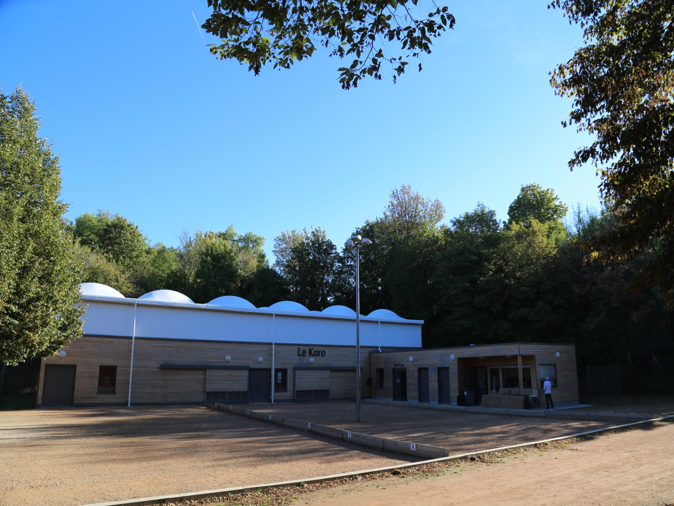

Assemblée générale
Extraordinaire
et Ordinaire
2016
18 Novembre 2016

Slide 2
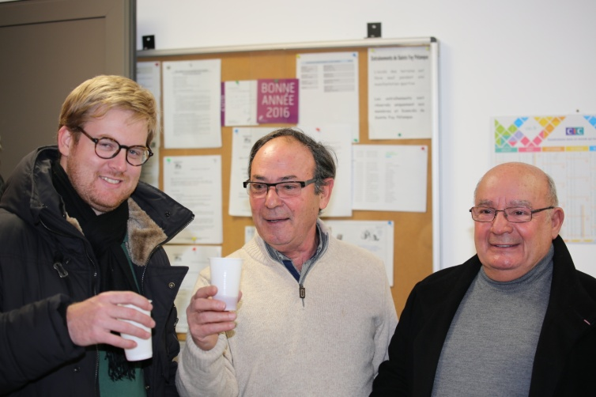
Assemblée Générale Extraordinaire
Quorum
Validation des nouveaux statuts

Slide 3
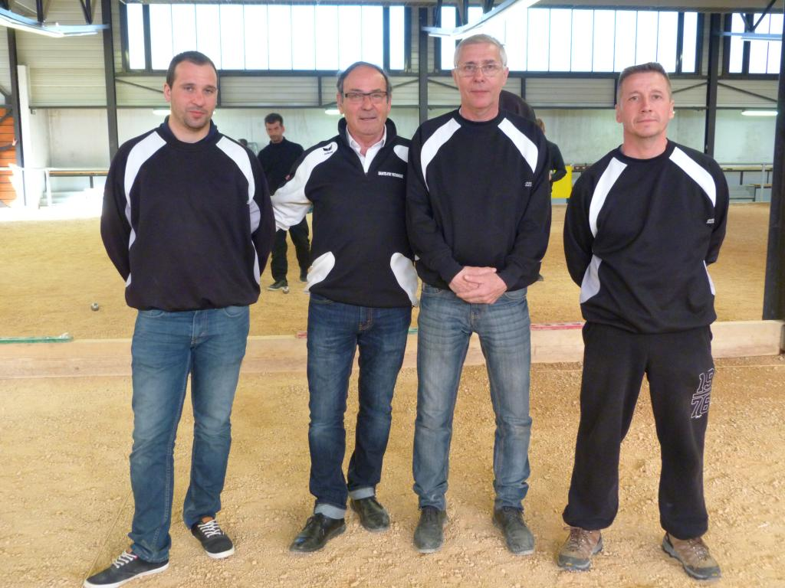
Assemblée générale Extraordinaire
2016
Quorum

Slide 4
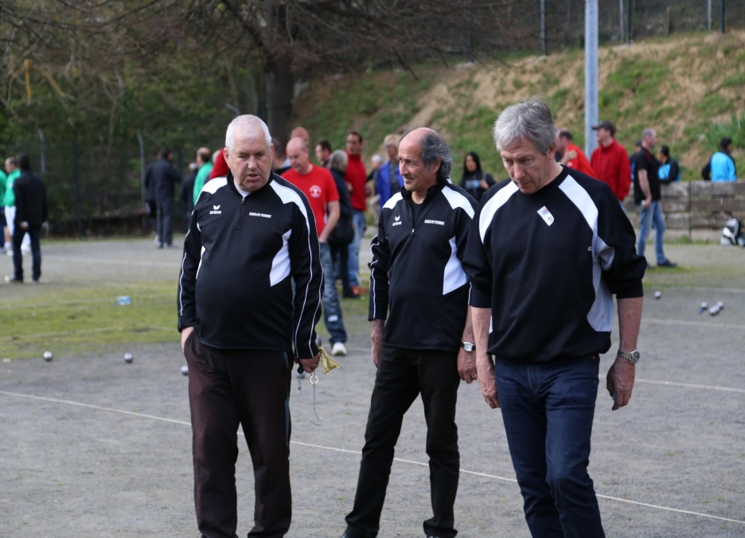
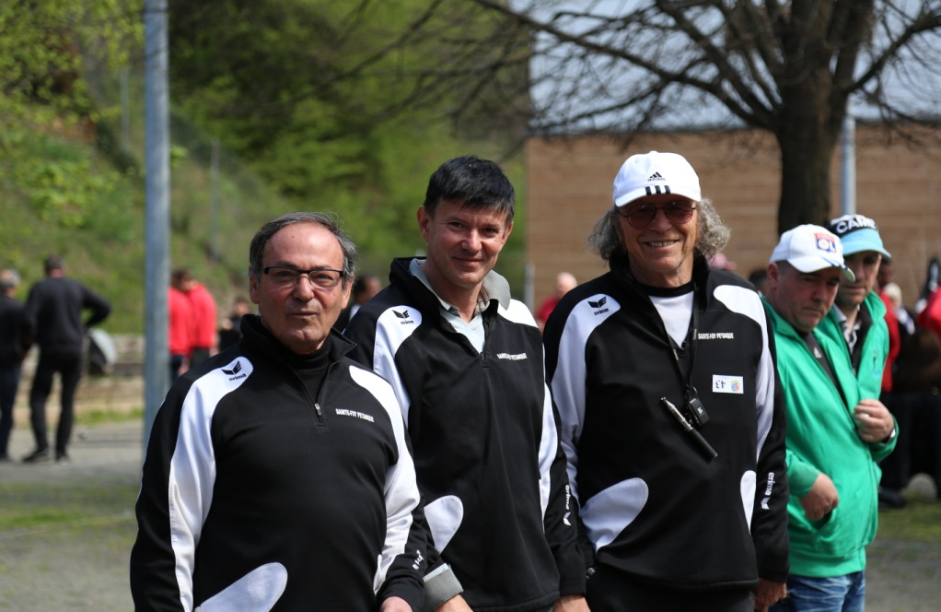
Assemblée Générale Extraordinaire
Validation des nouveaux statuts

Slide 5
Il est fondé entre les adhérents aux présents statuts, une association régie par la loi du 1er juillet 1901, dénommée « Sainte Foy Pétanque »
Créée le 1er septembre 1973, elle a pour objet :
Développer la pratique du sport Pétanque et du Jeu Provençal,
Favoriser la création d’une école de pétanque.
Sa durée est illimitée.
Le titre de membre d’honneur peut être décerné, par le conseil d’administration, aux personnes physiques ou morales qui rendent ou qui ont rendu des services signalés à l’association. Ce titre confère aux personnes qui l’ont obtenu, le droit de faire partie de l’association sans être tenues de payer ni cotisation annuelle, ni droit d’entrée.
Les mineurs peuvent adhérer à l’association sous réserve d’un accord tacite ou d’une autorisation écrite de leurs parents ou tuteurs légaux. Ils sont membres à part entière de l’association.
Le montant de la cotisation annuelle est fixé chaque année par le conseil d’administration et voté par l’assemblée générale.
Le conseil d’administration de l’association est composé de six membres au moins et douze membres au plus reflétant la composition de l’assemblée générale s’agissant de l’égal accès des hommes et des femmes dans cette instance. (Ex : il sera attribué aux femmes un nombre de siège en proportion du nombre de licenciés éligibles) Ils sont élus au scrutin secret pour une durée de quatre ans par l’assemblée générale des électeurs prévus à l’alinéa suivant. Les membres sortants sont rééligibles.
Est électeur tout membre tel que prévu à l’article 3.
Le vote par procuration est autorisé, chaque membre électeur ne pouvant détenir plus de trois pouvoirs. Le vote par correspondance n’est pas admis.
Est éligible au conseil d’administration toute personne :
- âgée de seize ans au moins au jour de l’élection (autorisation parentale pour les moins de dix-huit ans),
- à jour de ses cotisations
- membre du club depuis au moins six mois au jour de l’élection.
Article 7 : Election du conseil d’administration, exclusion
Le conseil d’administration élit chaque année au scrutin secret, son bureau comprenant au moins le président, le secrétaire et le trésorier de l’association.
Les membres du bureau : président, trésorier et secrétaire devront être choisis obligatoirement parmi les membres du conseil d’administration.
Tout membre du conseil d’administration qui aura manqué, sans excuses, trois séances consécutives sera considéré comme démissionnaire.

Slide 6
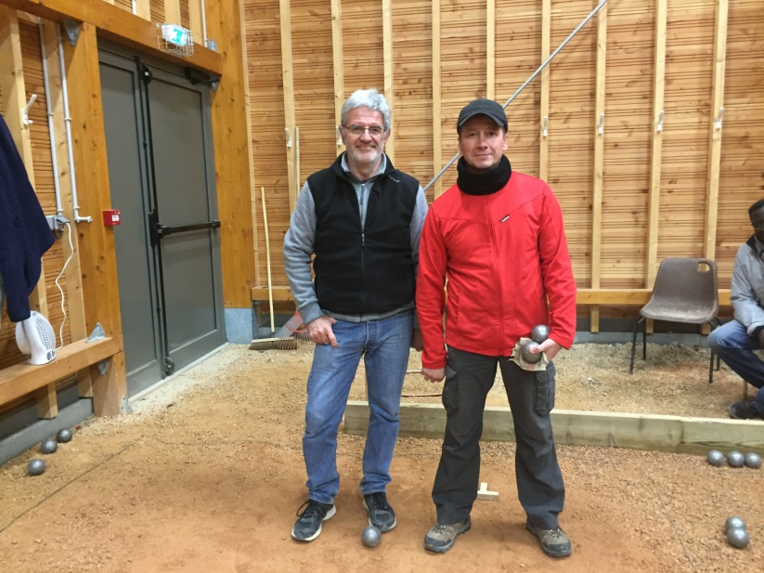
Assemblée Générale
Ordinaire
  Rapport moral
  Rapport financier, budgets
  Résultats sportifs
  Résolution et politique du club
  Points divers
  Questions diverses
  Récompenses
  Election du nouveau bureau

Slide 7
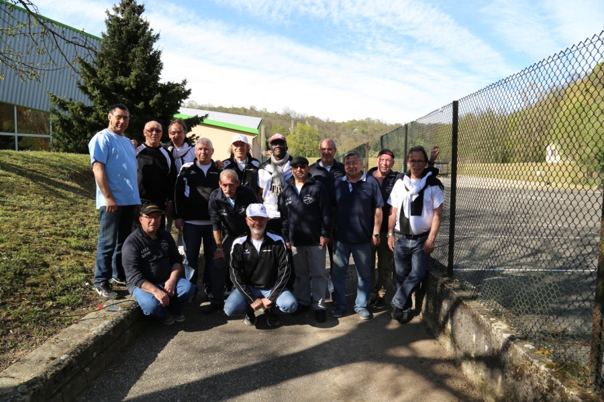
Rapport moral
Les faits marquants de 2016
Les perspectives 2017

Slide 8
Bilan financier 2016
CATEGORIES | SUIVI BUDGET A FIN OCTOBRE 2016 |  |  | SUIVI BUDGET projeté à FIN 2016
 | RECETTES | DEPENSES | SOLDE | RECETTES | DEPENSES | SOLDE
Entretien locaux |  |  | 0 |  |  | 0
Fournitures Fonctionnement |  | 424 | -424 |  | 474 | -474
Licences Cartes de membre | 2836 | 1804 | 1032 | 2836 | 1804 | 1032
Buvette club | 1705 | 978 | 727 | 1805 | 1028 | 777
Buvette concours | 4108 | 2368 | 1740 | 4108 | 2368 | 1740
Organisation concours | 627 | 847 | -220 | 627 | 847 | -220
Championnat, championnat club fem et club hom | 644 | 1377 | -733 | 644 | 1377 | -733
Coupe de France, coupe vétérans | 23 | 135 | -112 | 23 | 135 | -112
Manifestation club, pétanque en fête, manifestations externes | 687 | 2341 | -1654 | 1327 | 4221 | -2894
Ecole de pétanque |  |  | 0 |  |  | 0
Tenues | 228 | 313 | -85 | 1228 | 1713 | -485
Indemnités joueurs |  | 595 | -595 |  | 595 | -595
Récompenses |  |  | 0 |  | 862 | -862
Subventions | 3250 |  | 3250 | 3250 |  | 3250
Sponsoring |  |  | 0 |  |  | 0
Equipement |  | 289 | -289 |  | 289 | -289
TOTAL | 14108 | 11471 | 2637 | 15848 | 15713 | 135

Slide 9
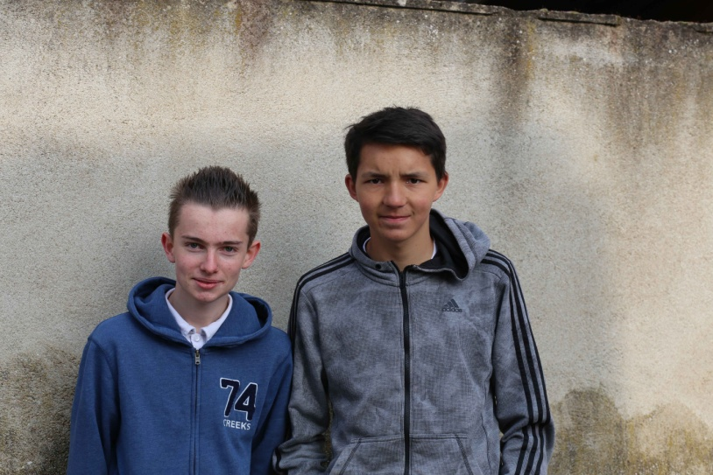
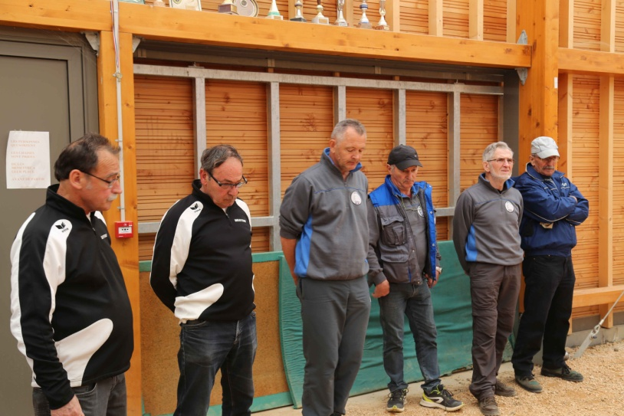
Budget prévisionnel 2017
CATEGORIES | BUDGET PREVISIONNEL 2017
 | RECETTES | DEPENSES | SOLDE
Entretien locaux |  |  | 0
Fournitures Fonctionnement |  | 400 | -400
Licences Cartes de membre | 3400 | 2100 | 1300
Buvette club | 1500 | 700 | 800
Buvette concours | 3500 | 1300 | 2200
Organisation concours | 450 | 600 | -150
Championnat, championnat club fem et club hom | 650 | 1500 | -850
Coupe de France, coupe vétérans | 100 | 400 | -300
Manifestation club, pétanque en fête, manifestations externes | 1500 | 4000 | -2500
Ecole de pétanque |  | 100 | -100
Tenues | 1000 | 1600 | -600
Indemnités joueurs |  | 700 | -700
Récompenses |  | 900 | -900
Subventions | 2400 |  | 2400
Sponsoring |  |  | 0
Equipement |  | 300 | -300
TOTAL | 14500 | 14600 | -100

Slide 10
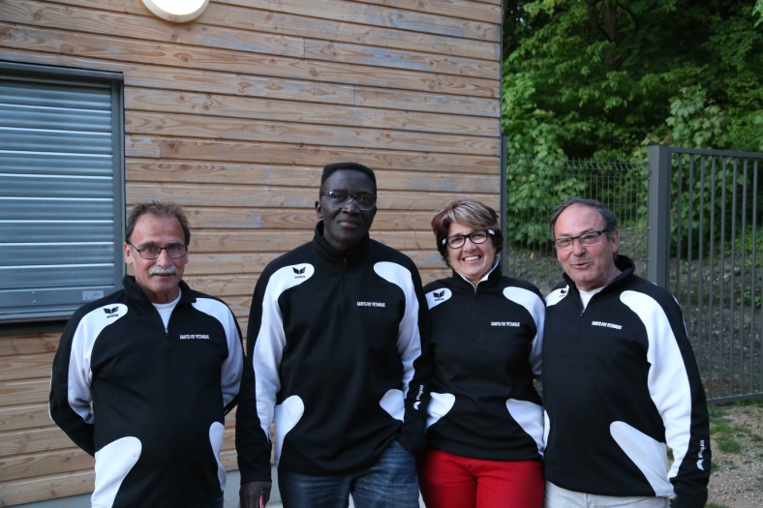
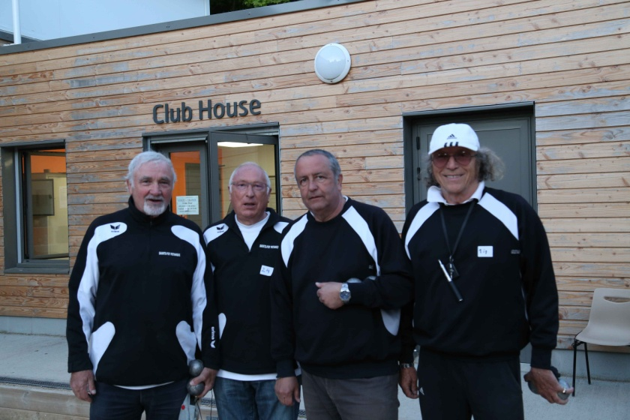
Résultats sportifs
Compétitions club
Championnats
  Féminin,
  Masculin,
  Vétéran
Coupe de France
Concours divers

Slide 11
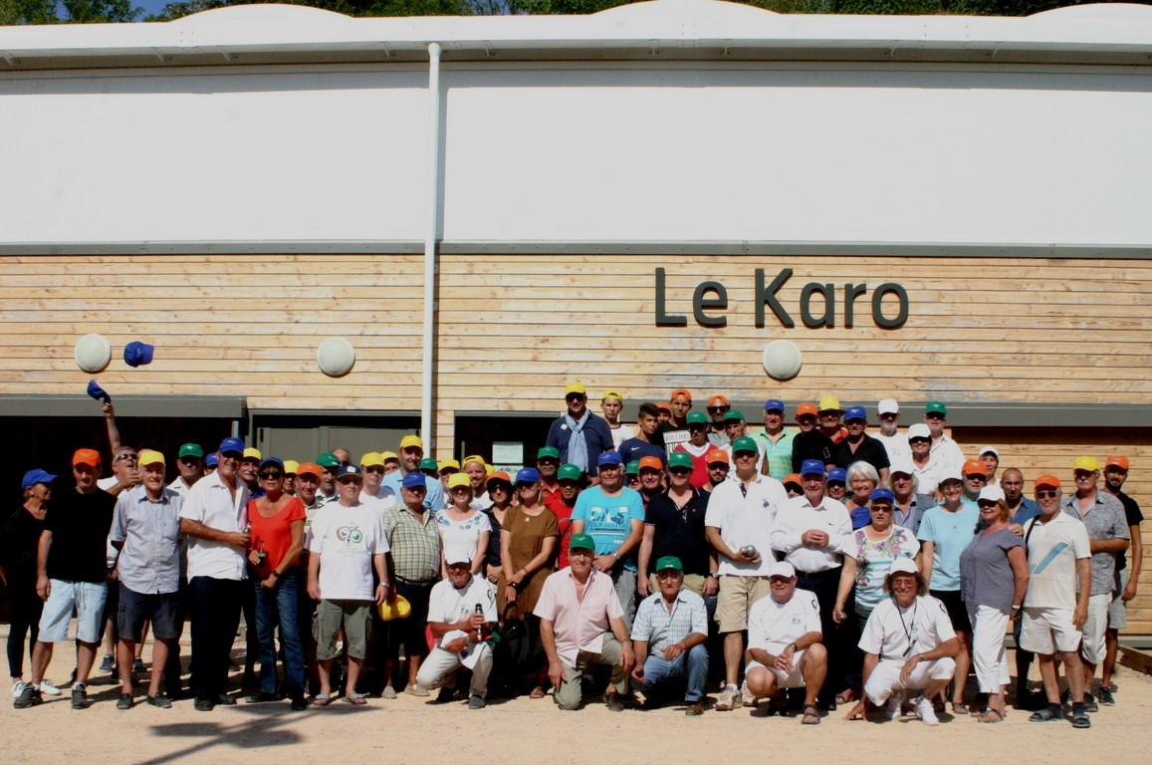
Pétanque en fête

Slide 12
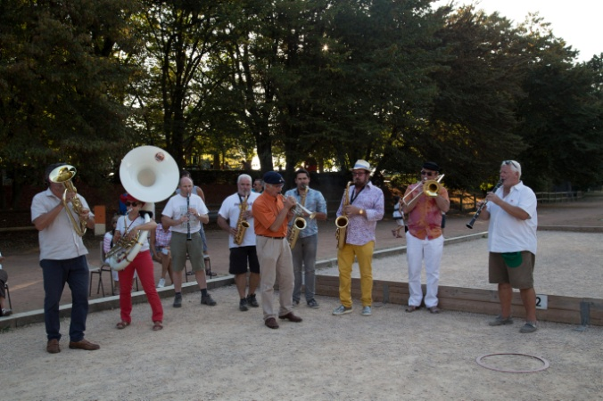
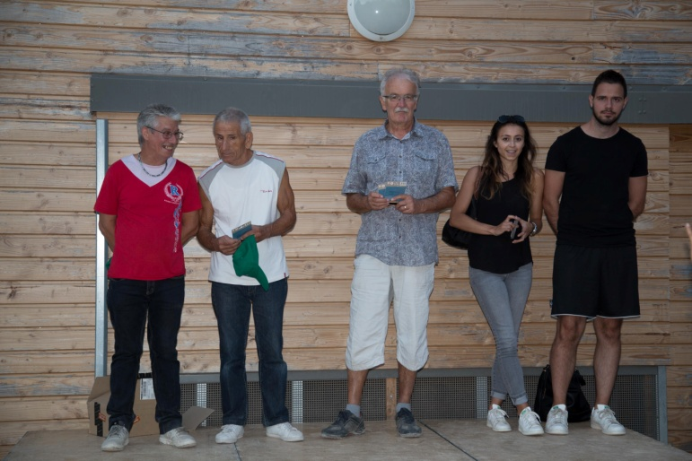
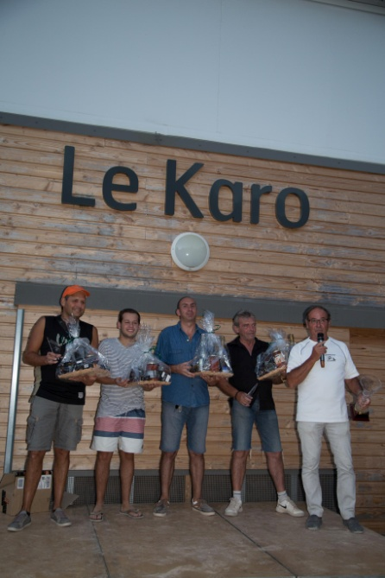
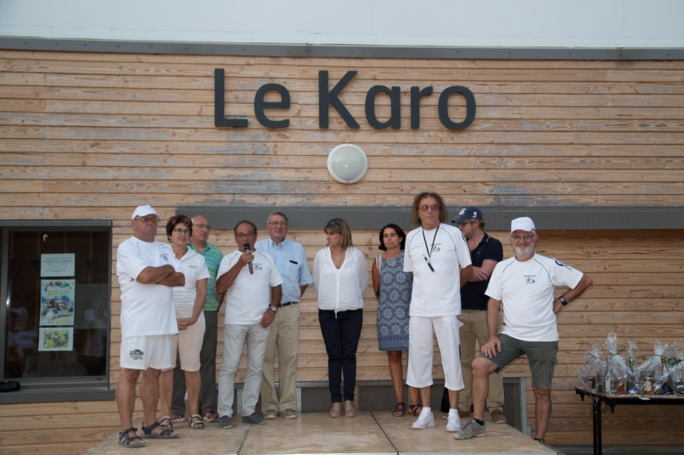
Pétanque en fête

Slide 13
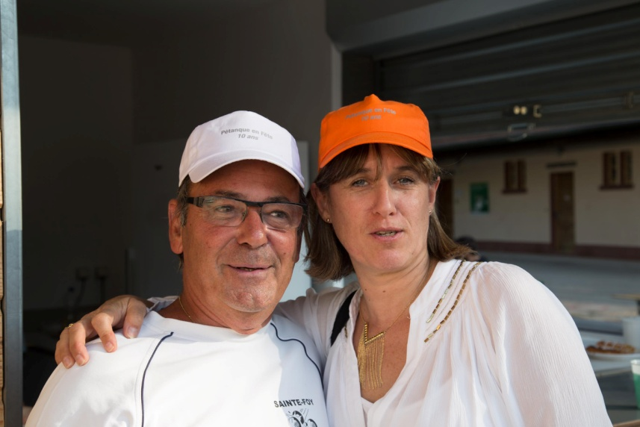
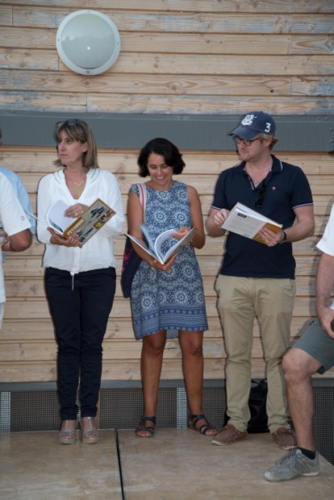
Pétanque en fête
Nombreux concours dans les quartiers et associations
Participation de nombreux fidésiens des quartiers
Journée réussie pour le dixième anniversaire de pétanque en fête

Slide 14
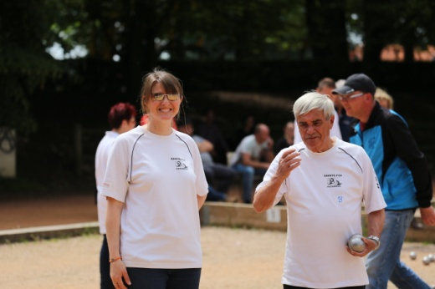
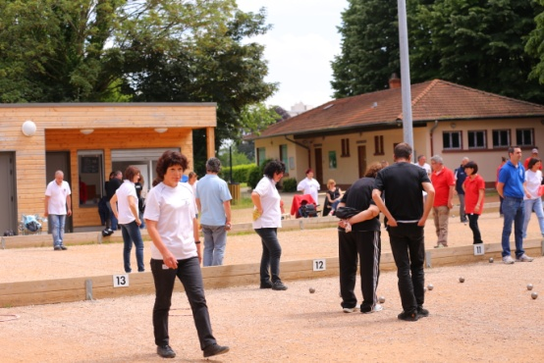
Résolution et politique du club
Poursuivre le développement de l’école de Pétanque
Organiser plus de manifestations internes et privilégier la convivialité (but d’honneur, mêlée, galette, etc.)
Participer aux différentes manifestations sportives (championnat club, coupe de France, concours divers, …)
Encourager la participation des féminines
Poursuivre l’organisation de Pétanque en fête (gros succès pour les dix ans)

Slide 15
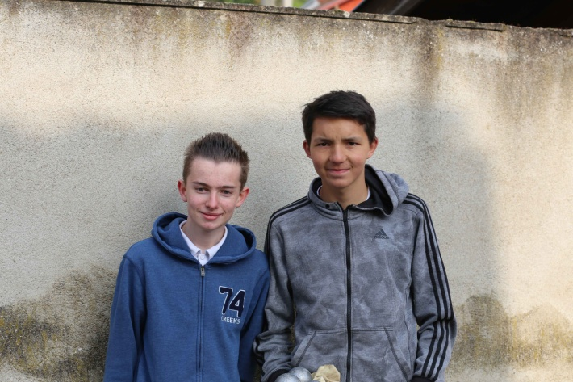
L’école de Pétanque
Un succès cette année avec le titre départemental junior pour Jeremy
Trois nouveaux cette année entre 8 et 11 ans
Participation aux championnats jeunes visée

Slide 16
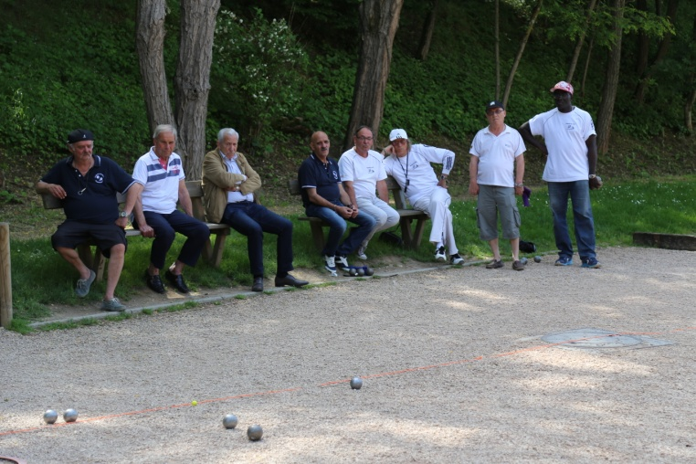
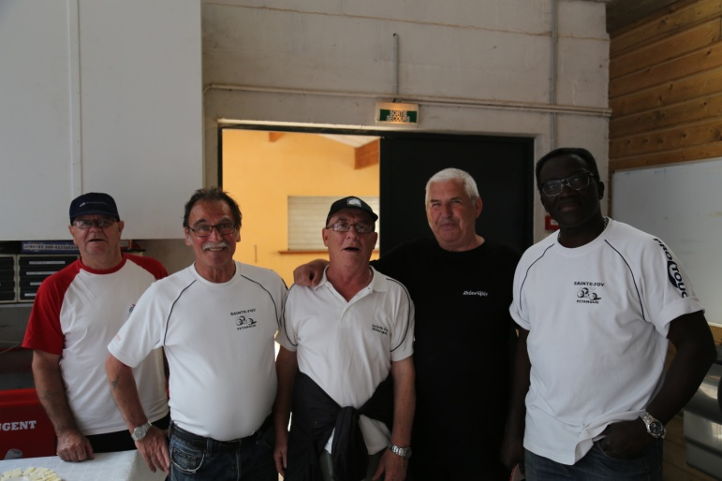
Points divers
Prix des licences
¼ finale CDC VETERAN contre Champagne
Nouvelles tenues

Slide 17

Questions diverses

Slide 18
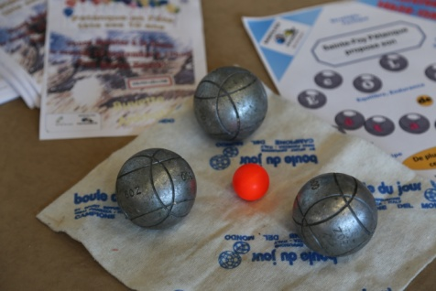
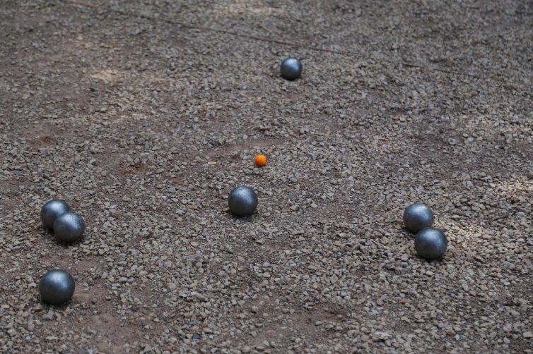
Récompenses
CHANDANSON Cathy | 13
NOEL Françoise | 6
BOUVIER Isabelle | 3
GRAND Jean-louis | 68
POZAR Vlado | 61
BERNIER Alain | 46
KREMPF Pierre | 27
CHANDANSON Michel | 17
BIECO Manu | 15
MURAT Yvan | 14
MORANT Yves | 13
FLAMAND Dominique | 12
BOUTEILLE Cedric | 10

Slide 19
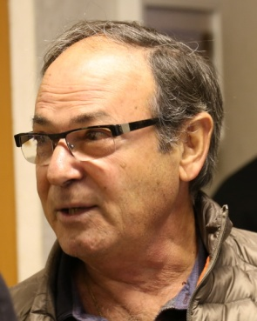
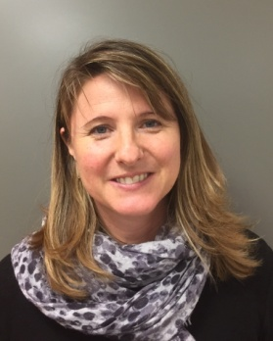
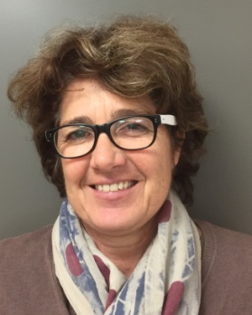
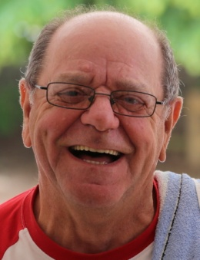
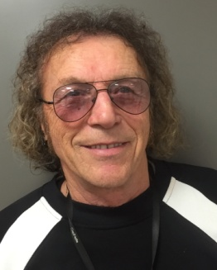
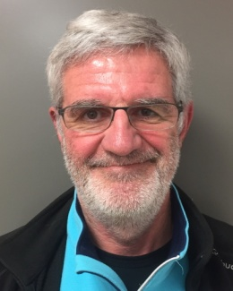
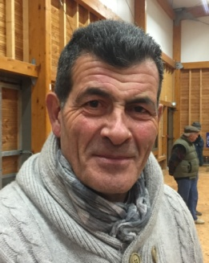
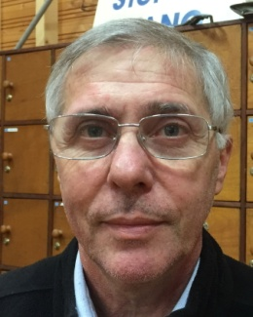
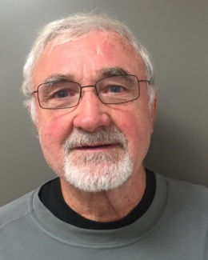
Renouvellement du bureau
Les sortants

Slide 20
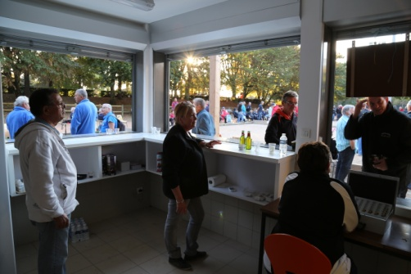
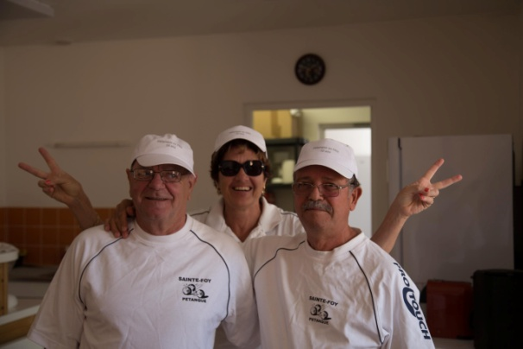
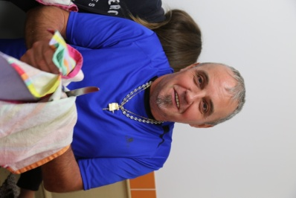
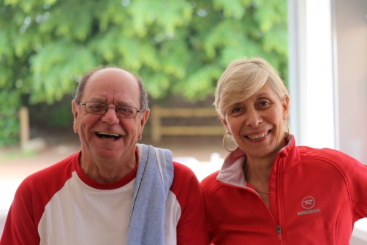
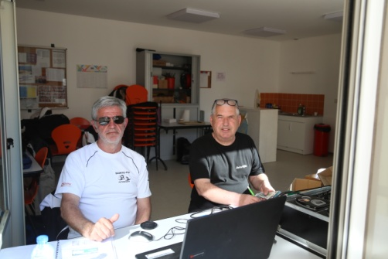
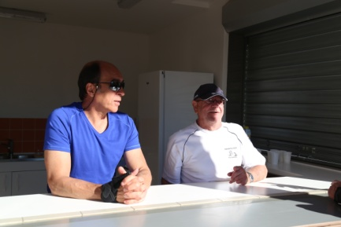
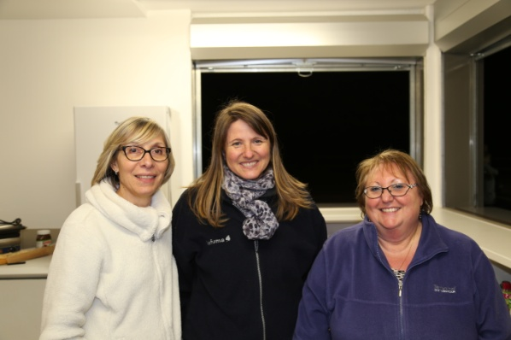
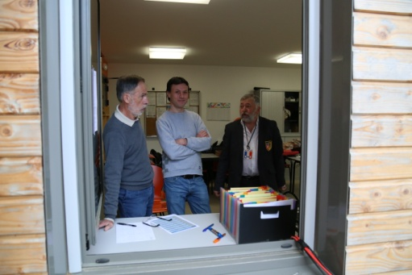
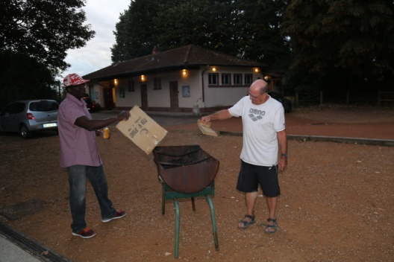
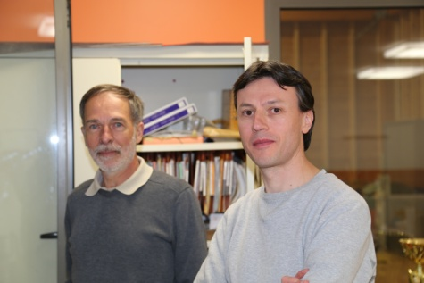
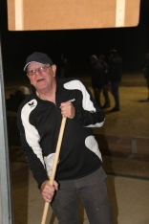
Merci aux bénévoles sans qui les manifestations sportives ne pourraient être organisées

Slide 21
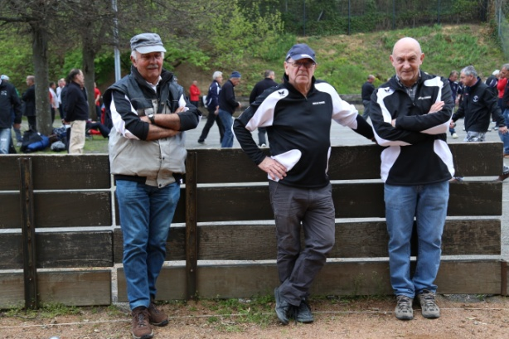
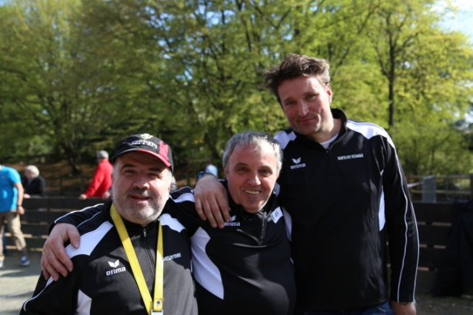
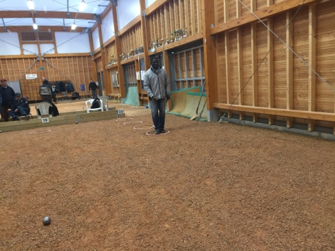
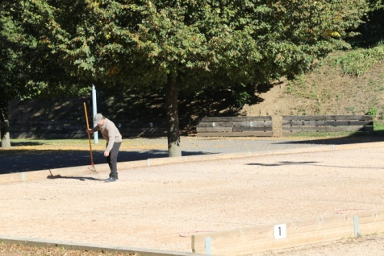
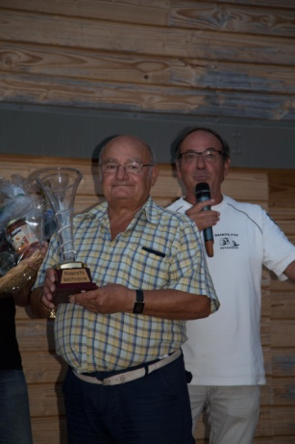




MERCI

